Slide 1

Pandas
설치
pip install pandas
실행
import pandas as pd
장점
Pandas는 python 파이썬 외부 공학용 라이브러리
데이터를 표 형태의 데이터프레임에 넣어서 쉽게 이용할 수 있게 해주는데,
인공지능, 데이터분석 등에서 많이 사용됨
한번에 많은 양의 데이터들을 분석하고 다룰 수 있음

Slide 2
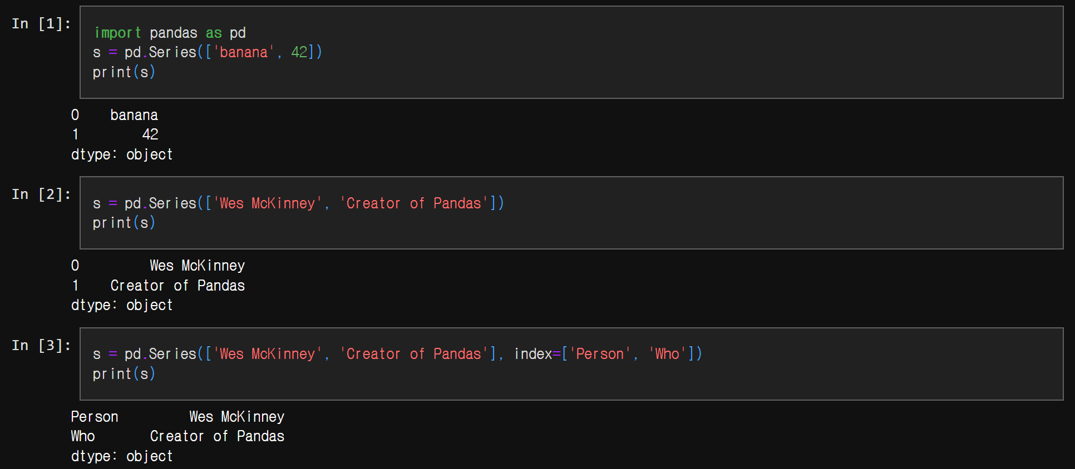
시리즈 만들기

Slide 3
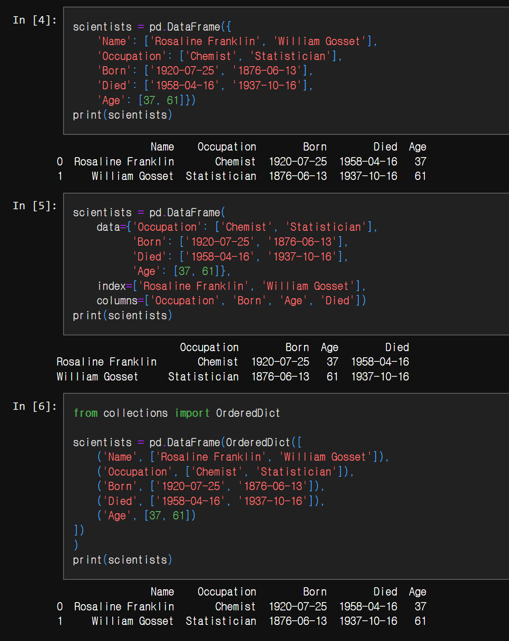
데이터프레임 만들기

Slide 4
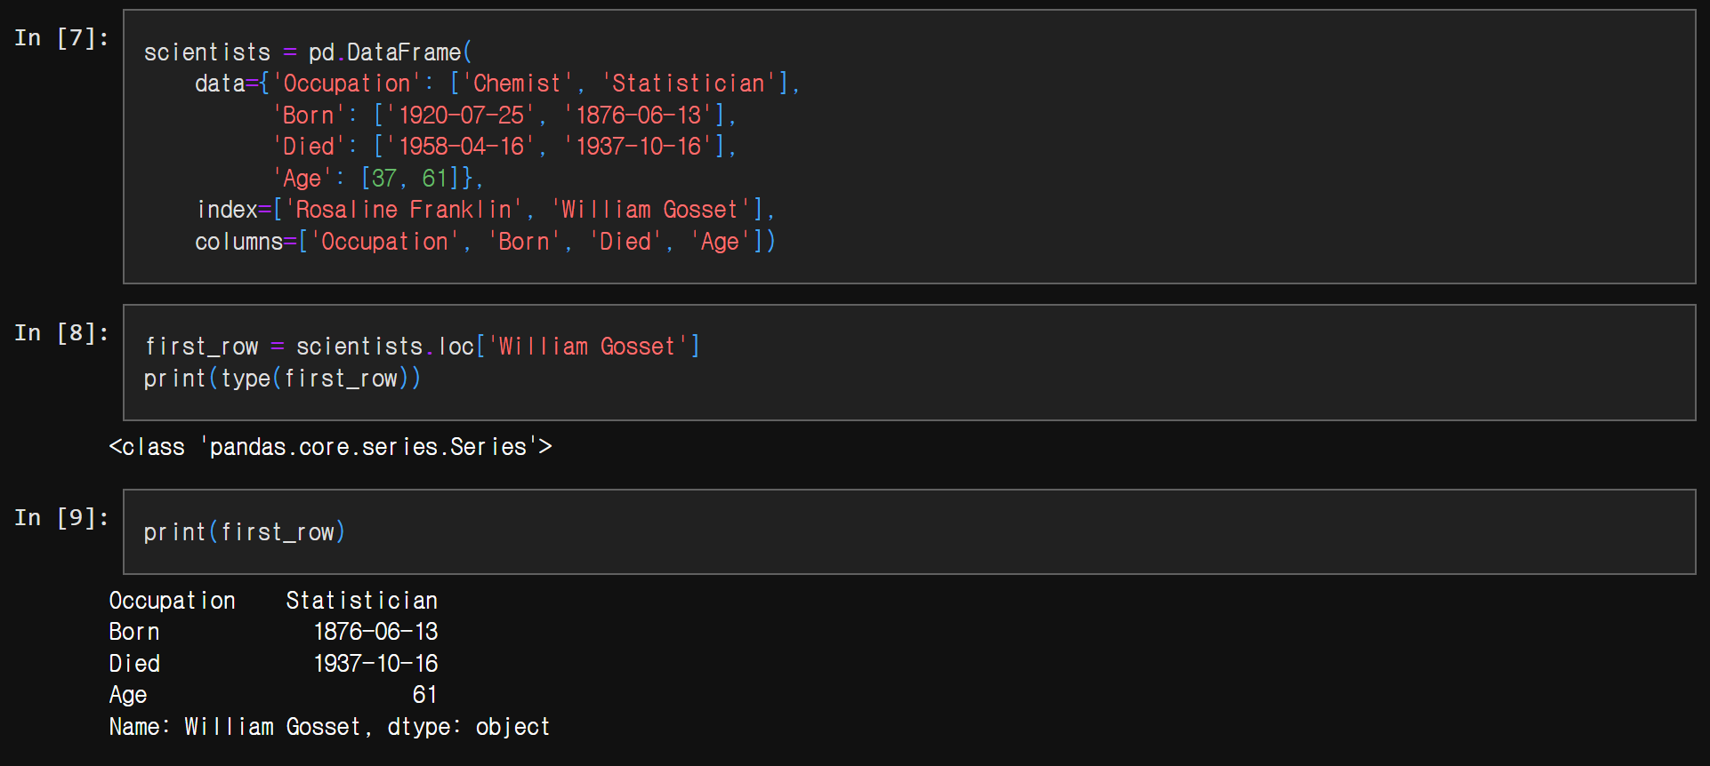
데이터프레임에서 시리즈 선택하기

Slide 5
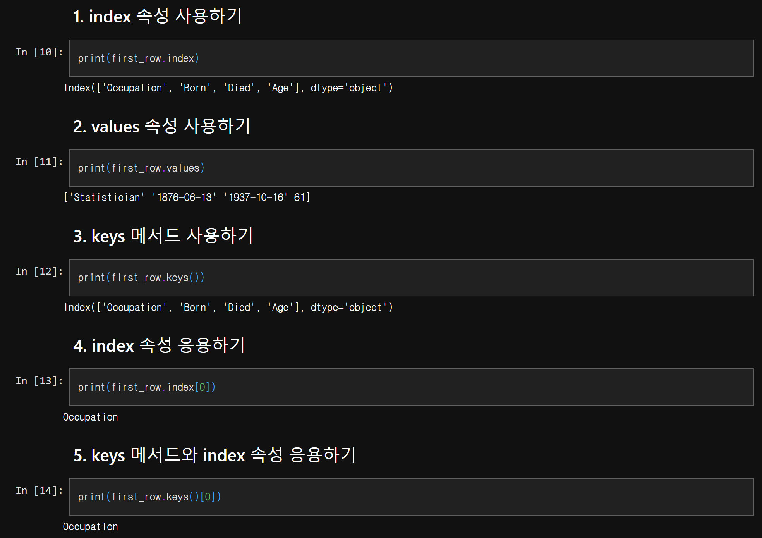
Index, values 속성과
keys 메서드

Slide 6
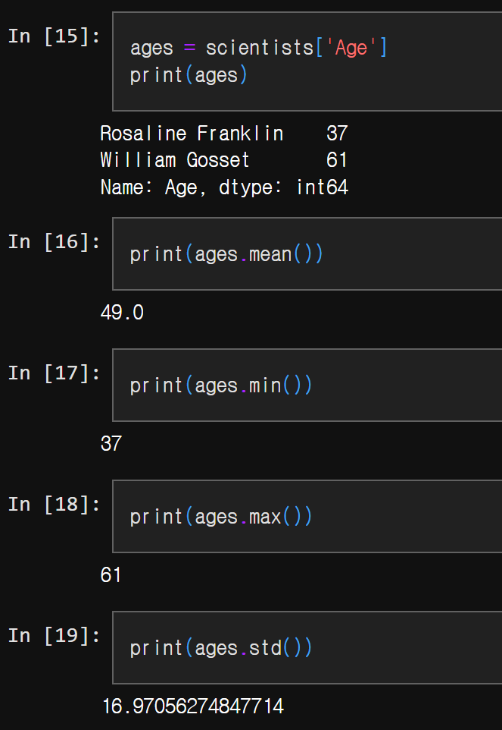
시리즈의 mean, min, max, std 메서드 사용하기

Slide 7
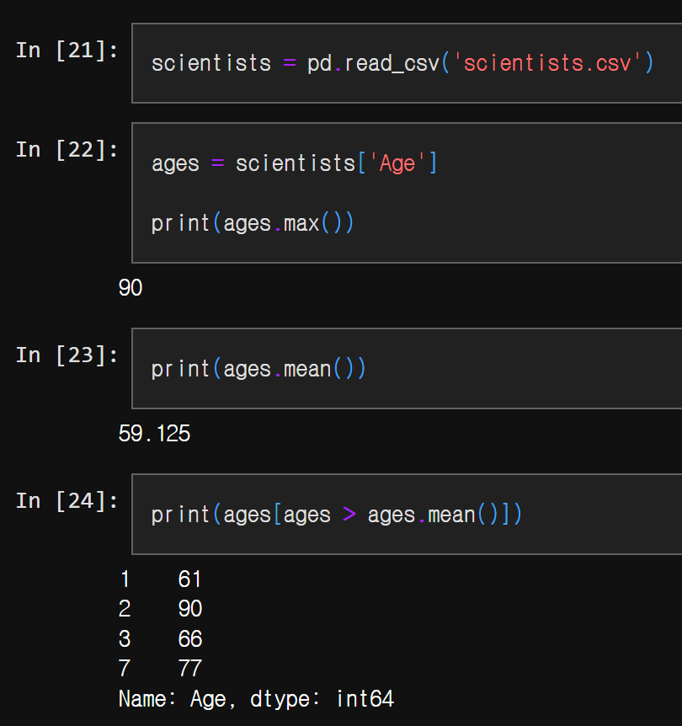
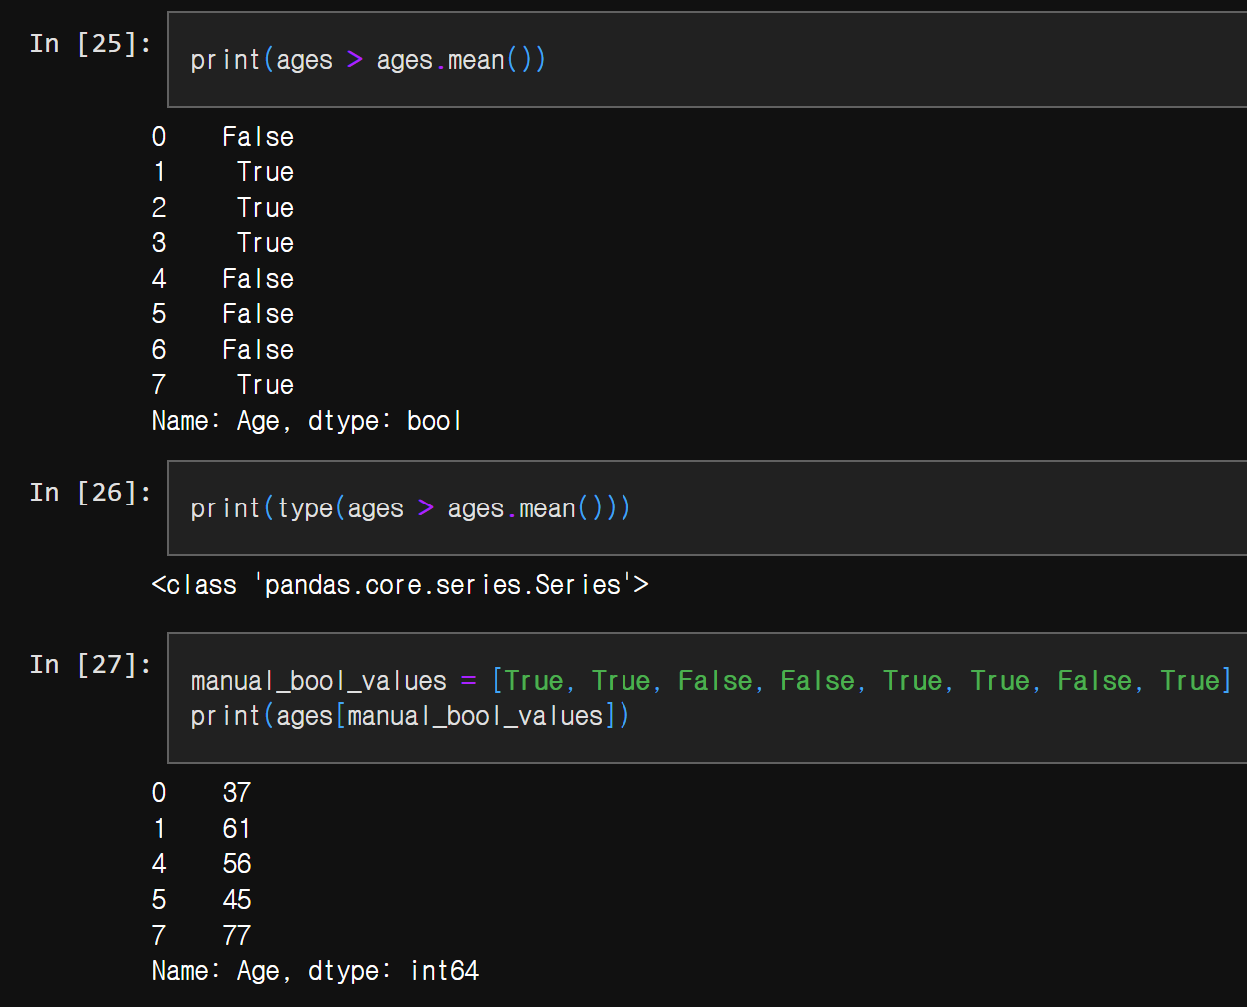
시리즈와 불린 추출 사용하기

Slide 8
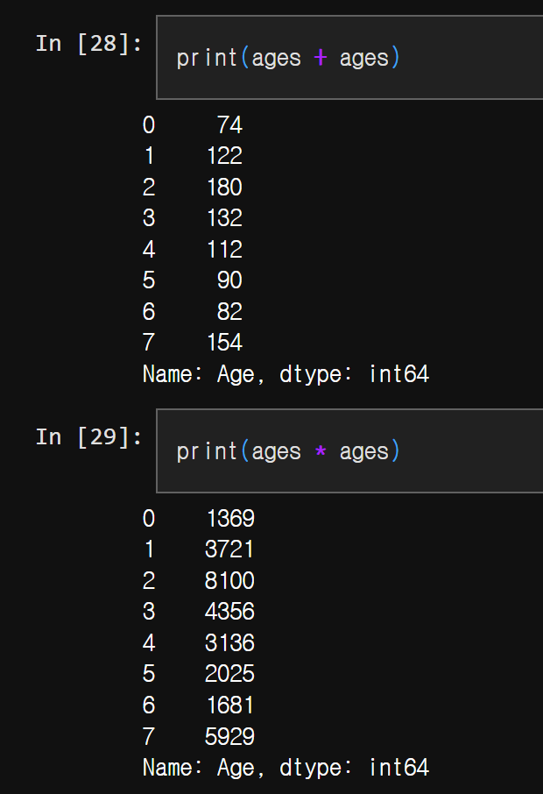
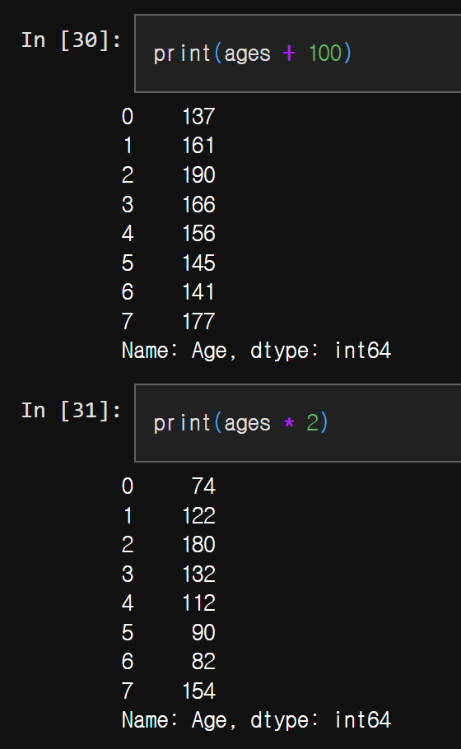
벡터와 스칼라로 브로드캐스팅 수행하기

Slide 9
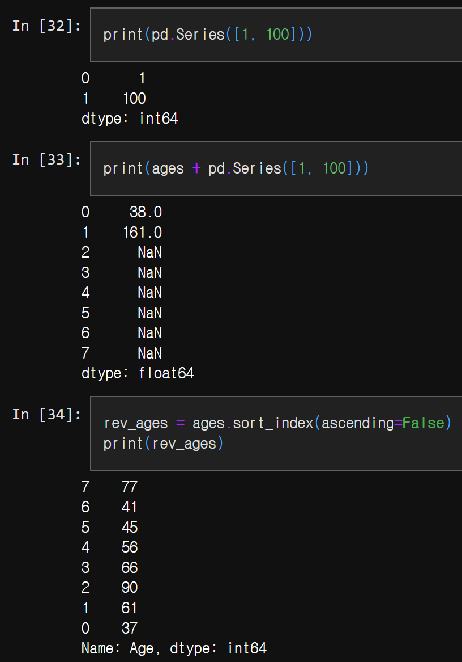
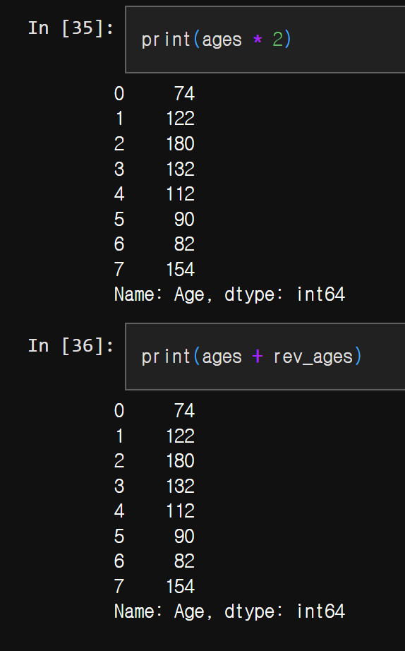
벡터와 스칼라로 브로드캐스팅 수행하기

Slide 10
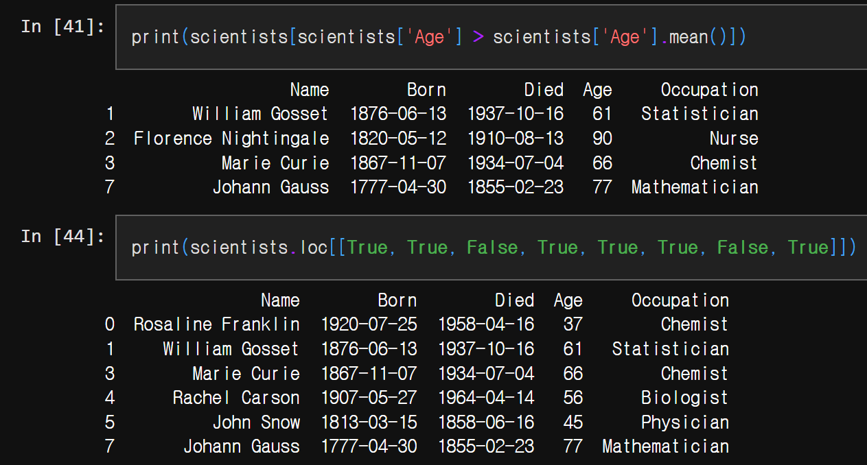
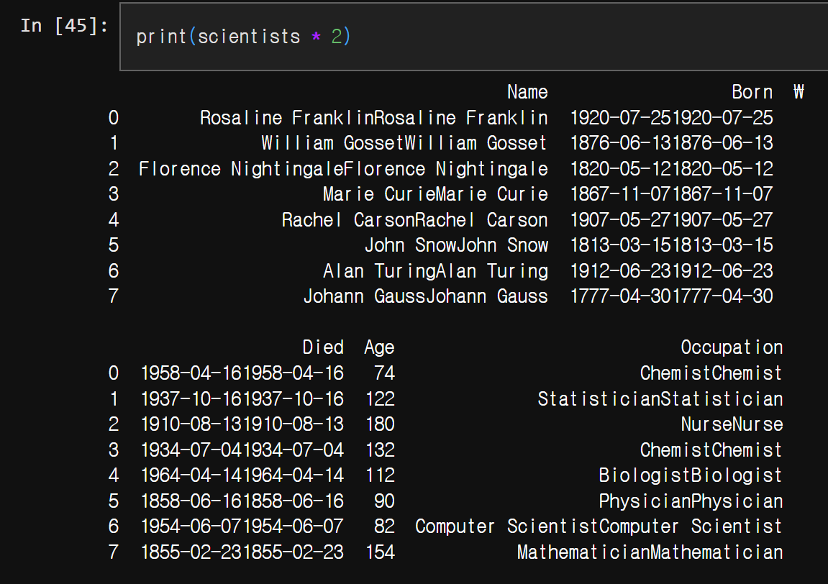
불린 추출과 브로드캐스팅

Slide 11
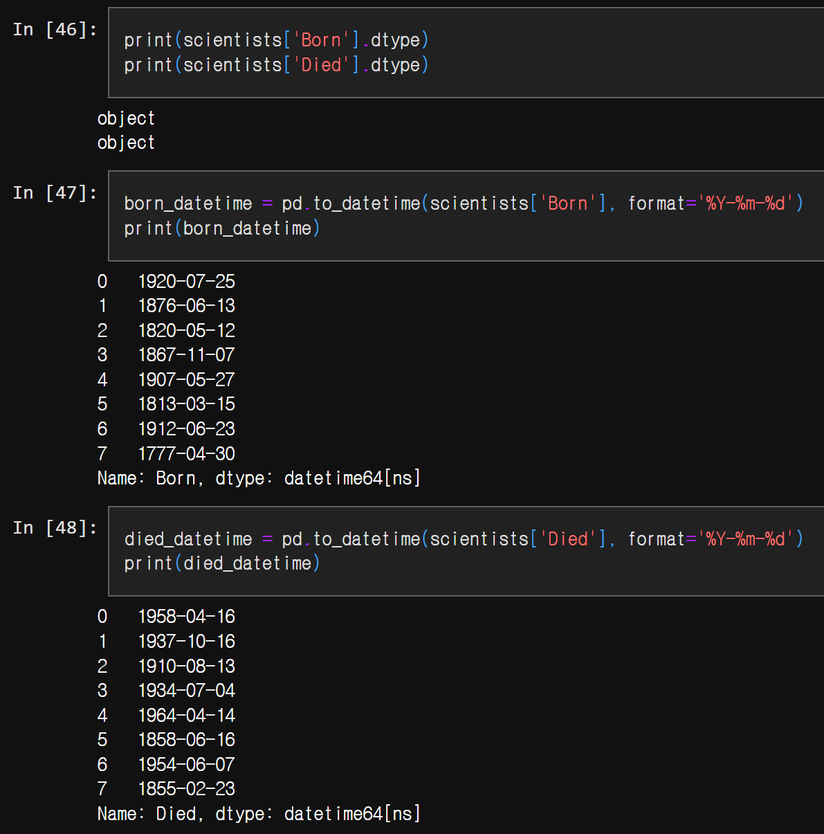
시리즈와 데이터프레임의 데이터 처리하기

Slide 12
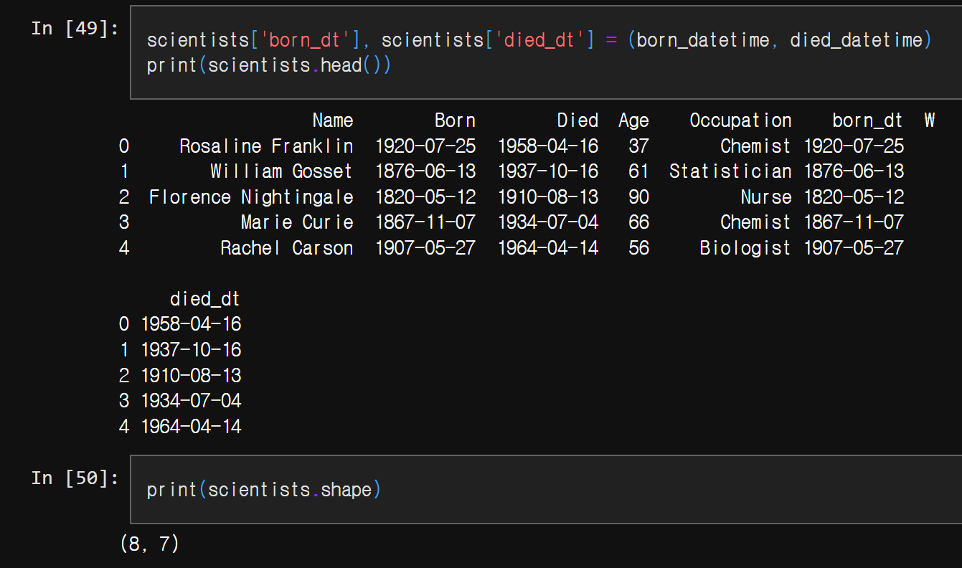
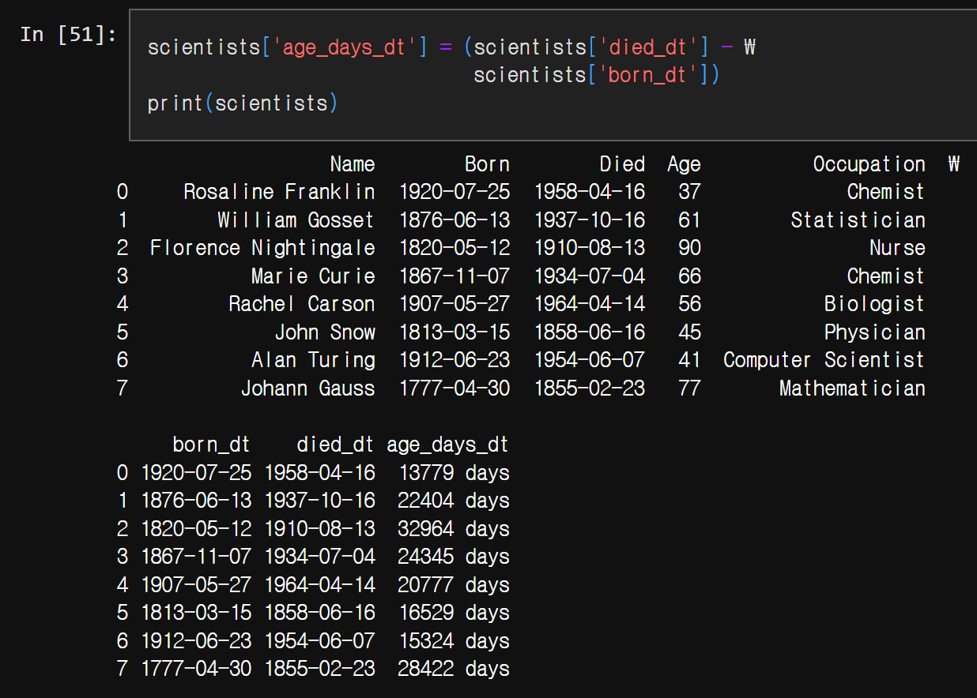
시리즈와 데이터프레임의 데이터 처리하기

Slide 13
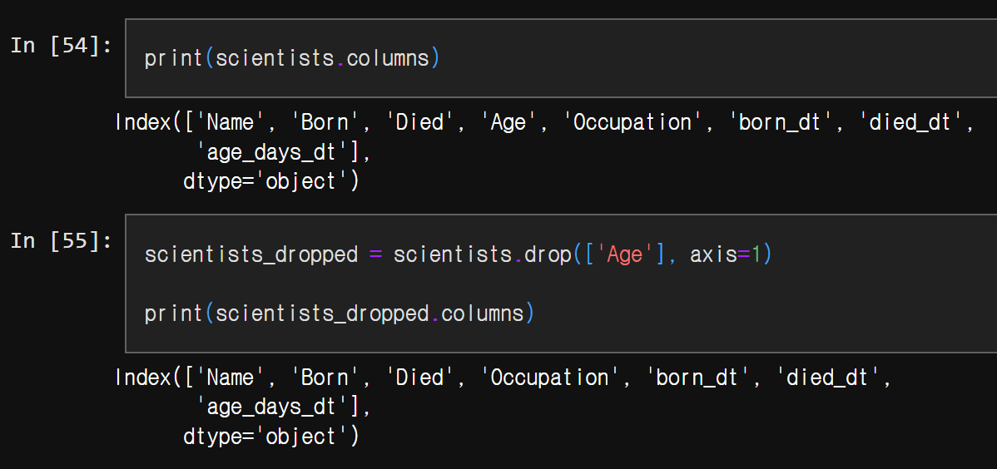
데이터프레임의 열 삭제하기

Slide 14
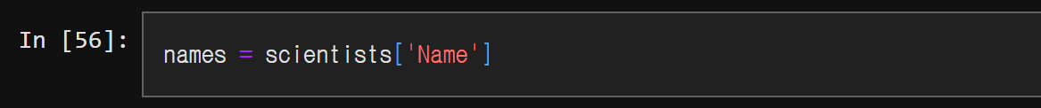
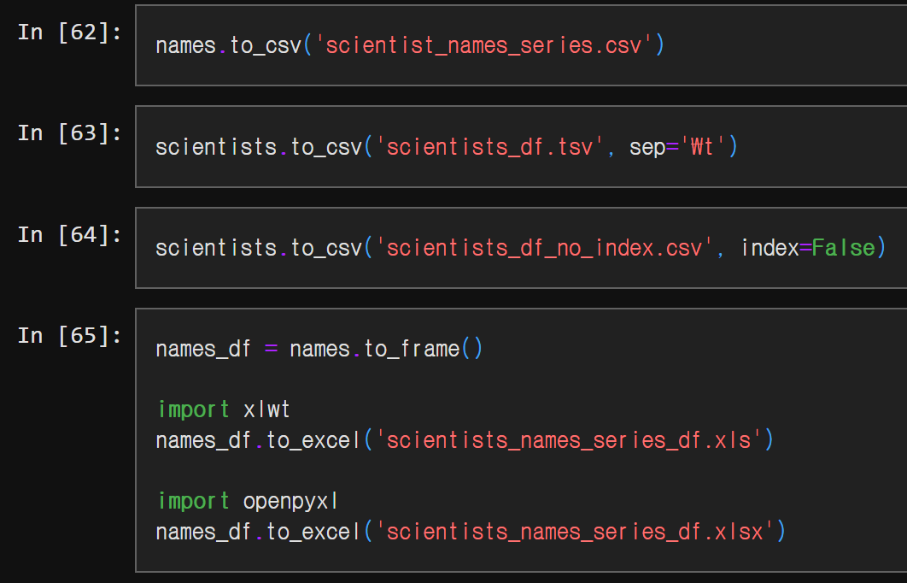
CSV, TSV, excel로 저장하기

Slide 15
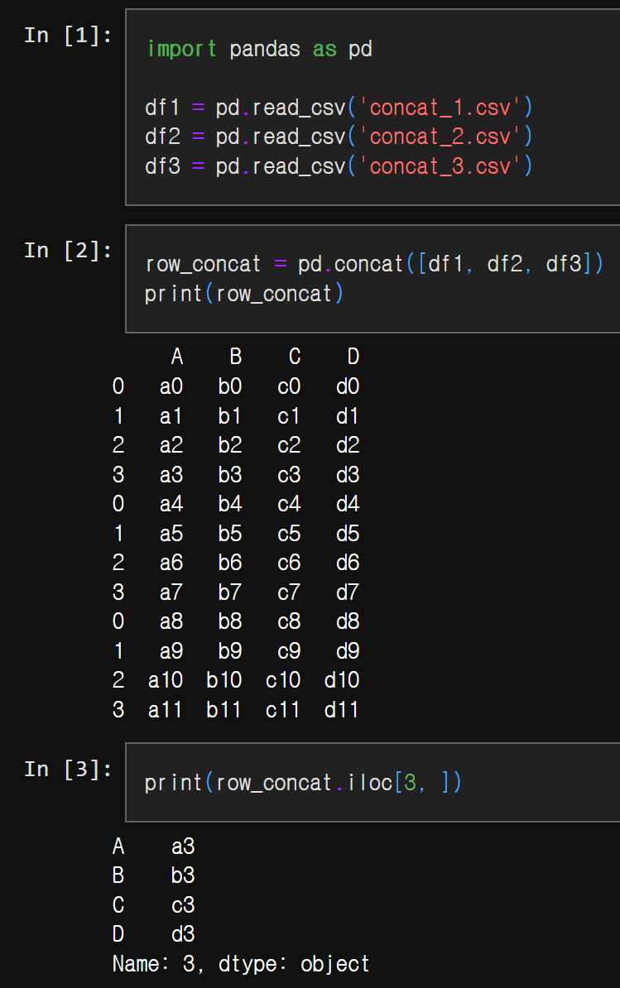
concat 메서드로 데이터 연결하기

Slide 16
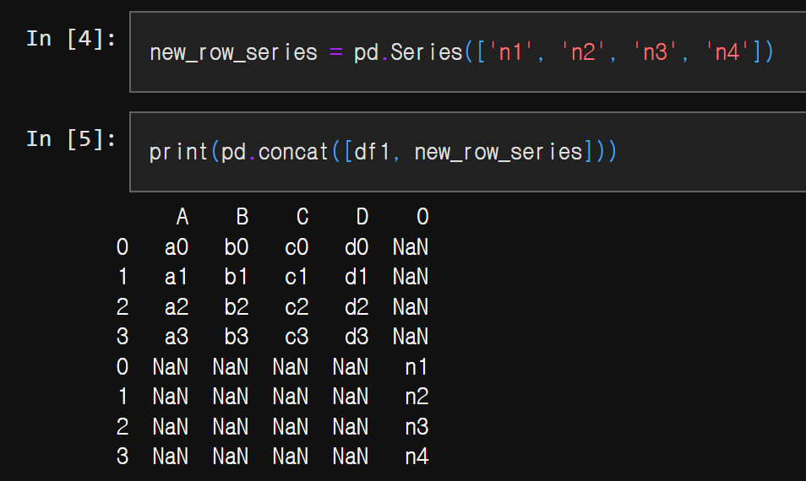
데이터프레임에 시리즈 연결하기

Slide 17
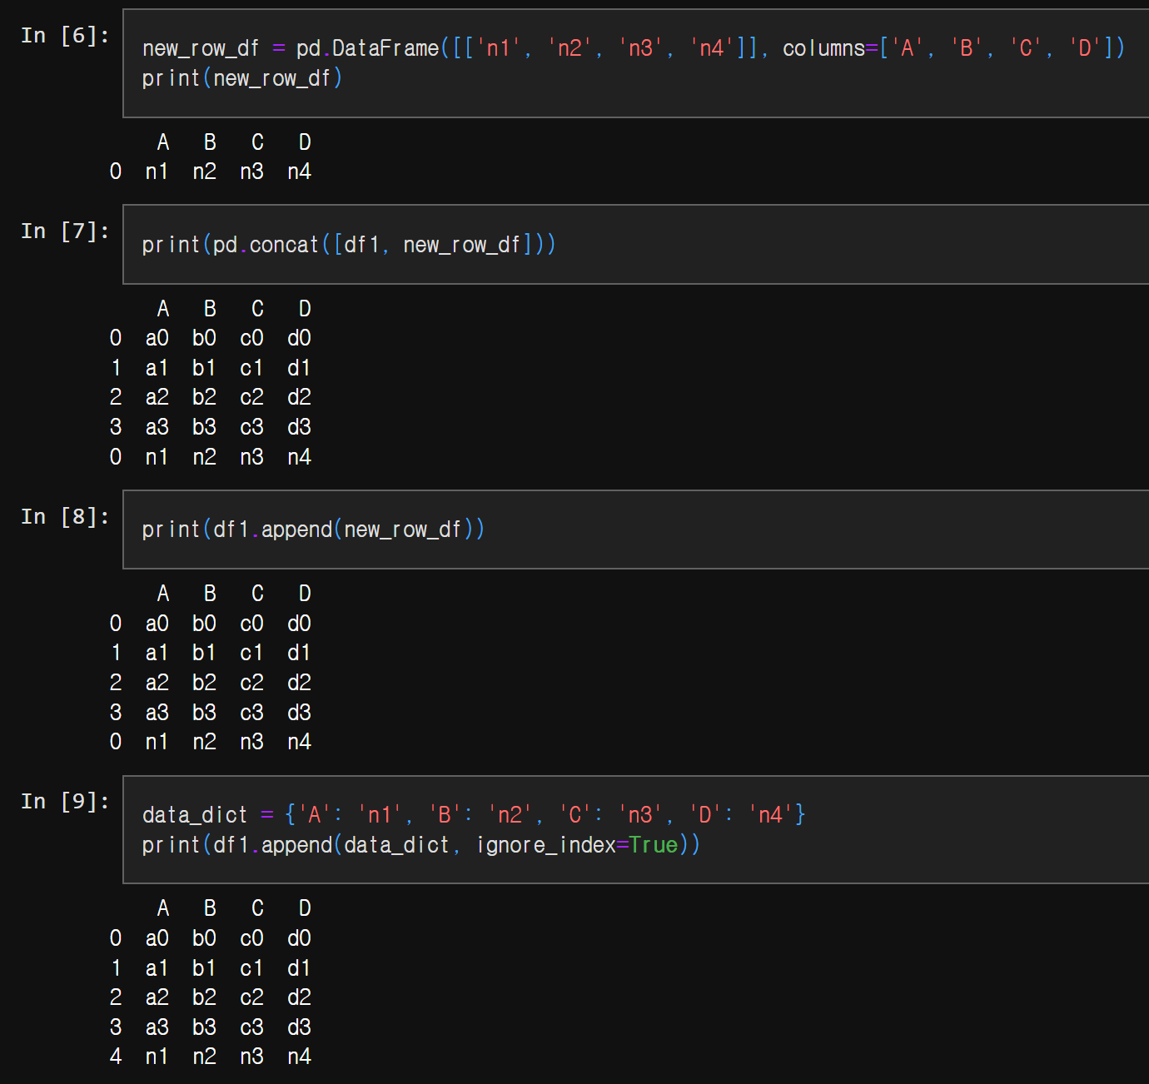
행 1개로 구성된 데이터프레임 생성하여 연결하기

Slide 18
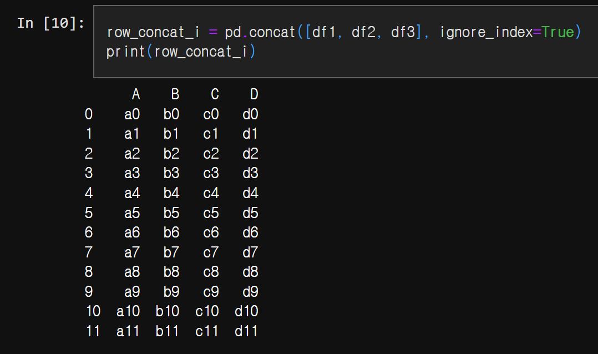
ignore_index 인자 사용하기

Slide 19
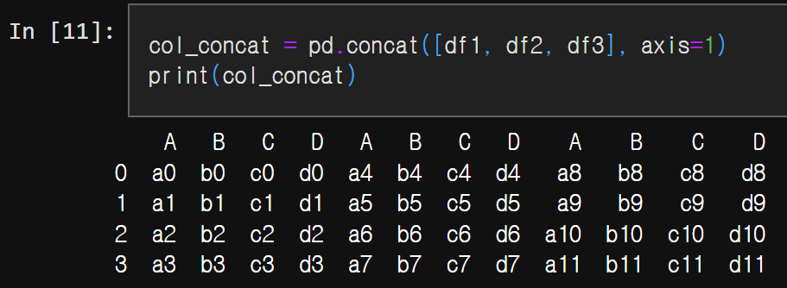
열 방향으로 데이터 연결하기

Slide 20
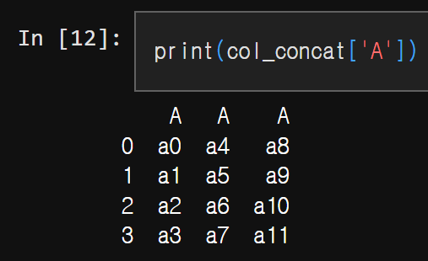
특정 columns명 찾기

Slide 21
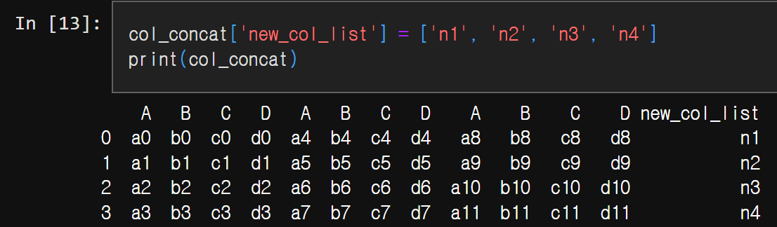
새로운 컬럼명 추가하기

Slide 22
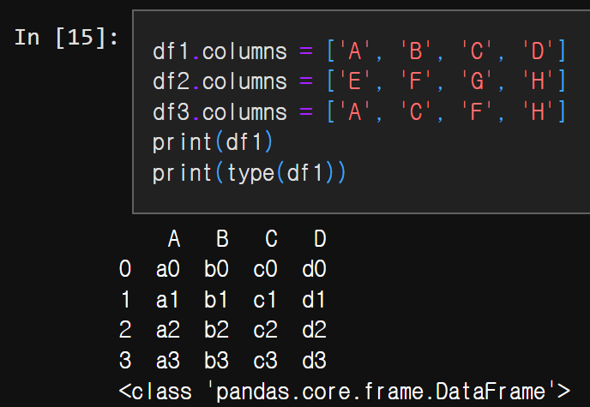
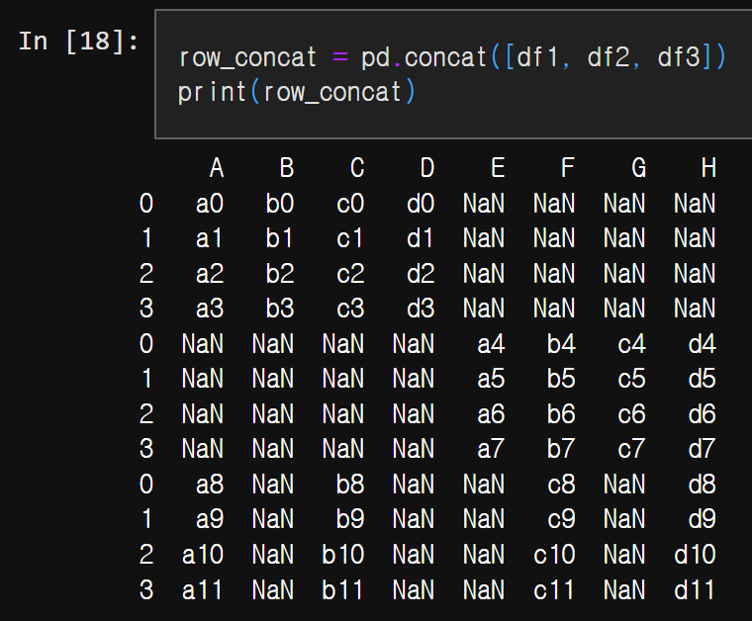
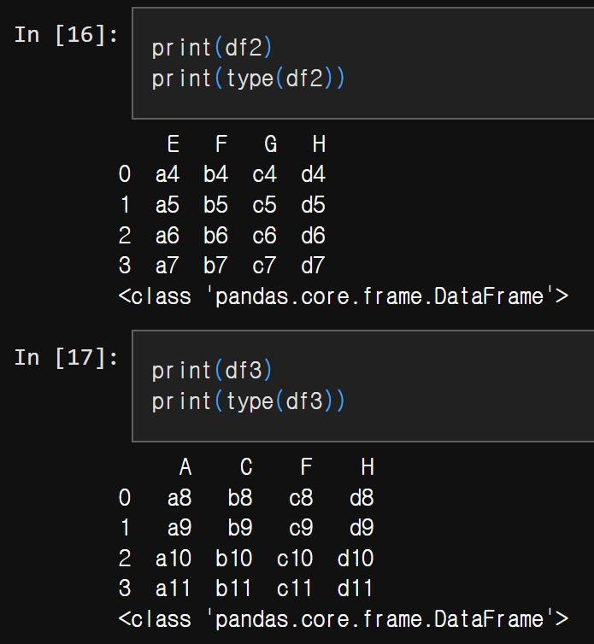
공통 열과 공통 인덱스만 연결하기

Slide 23
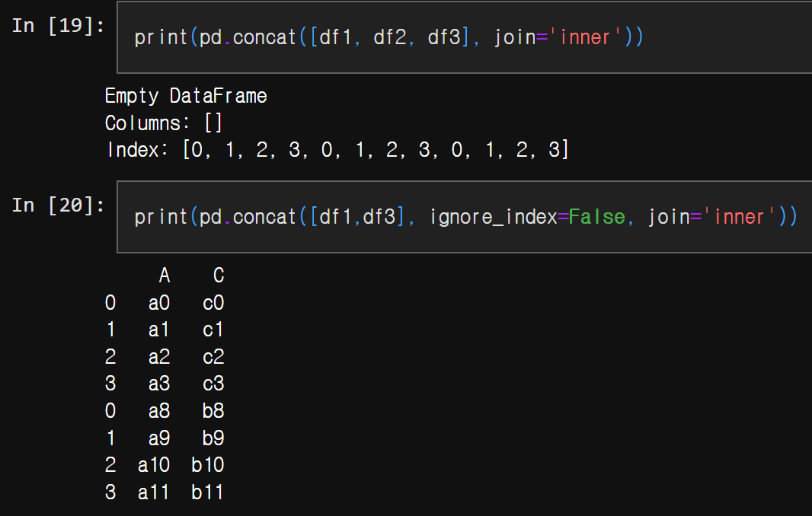
NaN이 뜨지않는 inner join값

Slide 24
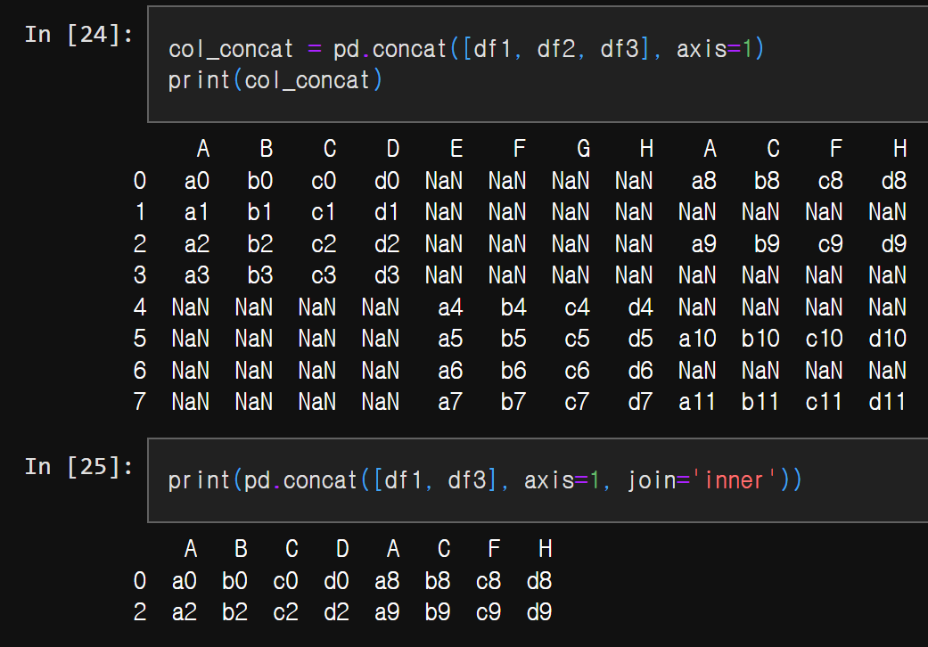
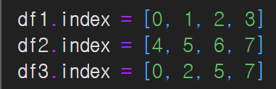
Index 순서 수정 후 concat

Slide 25
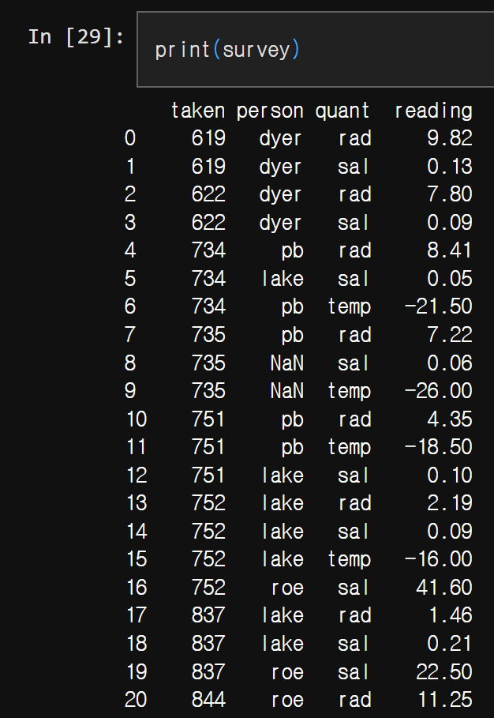
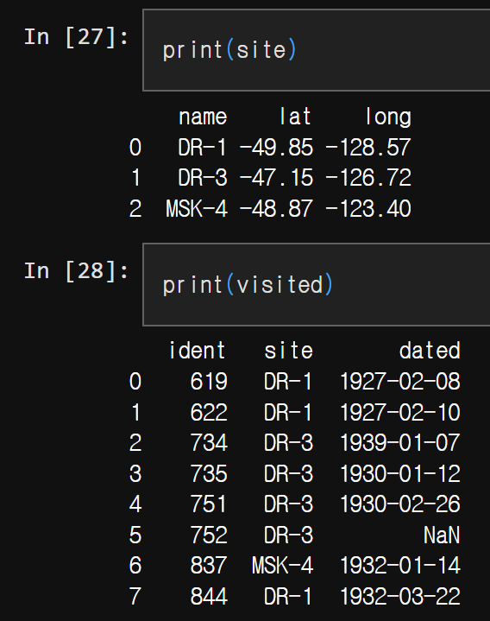
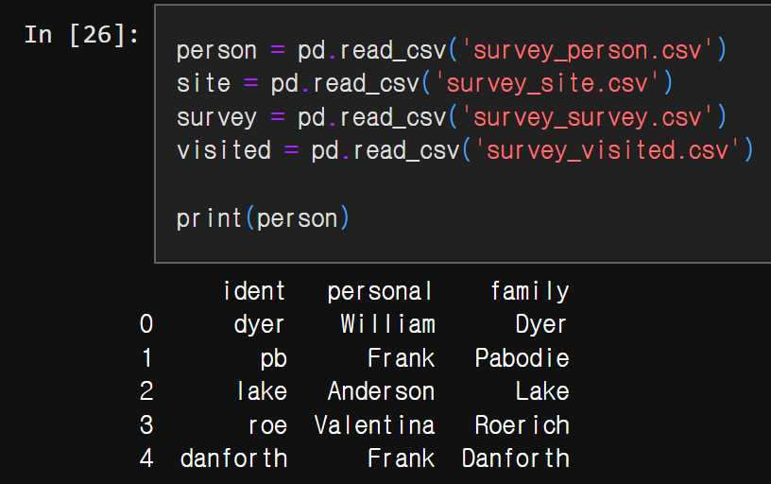
Merge 메서드 사용하기

Slide 26
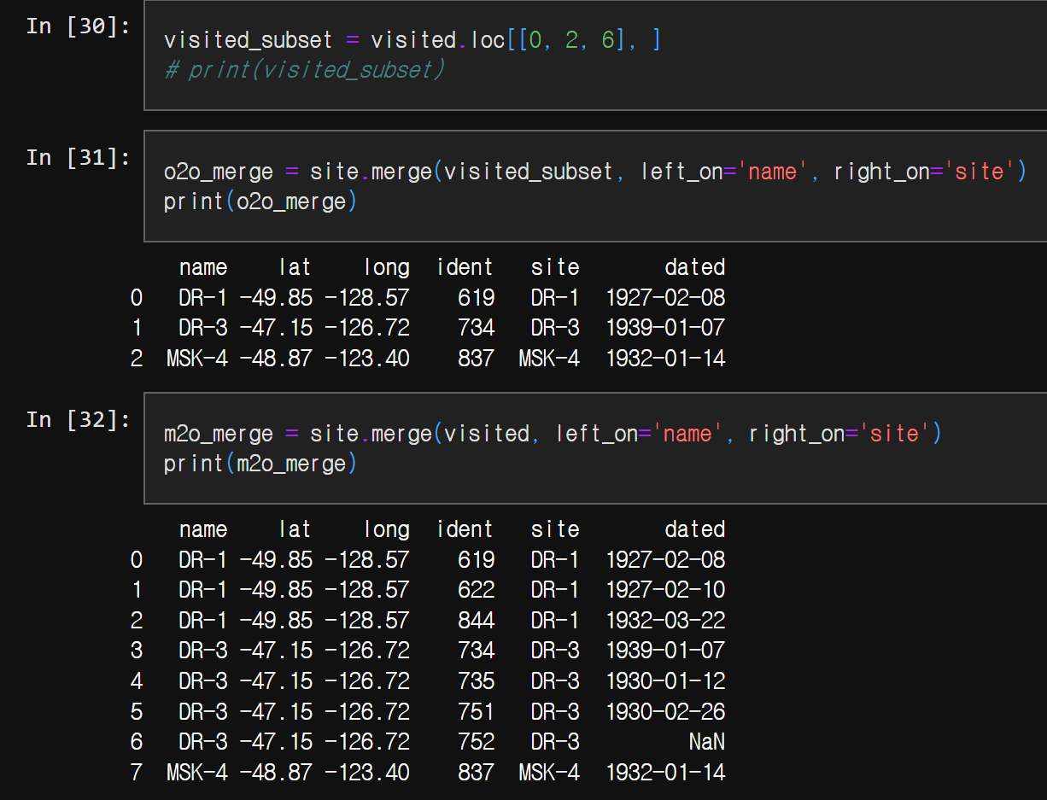
Merge 메서드 사용하기

Slide 27
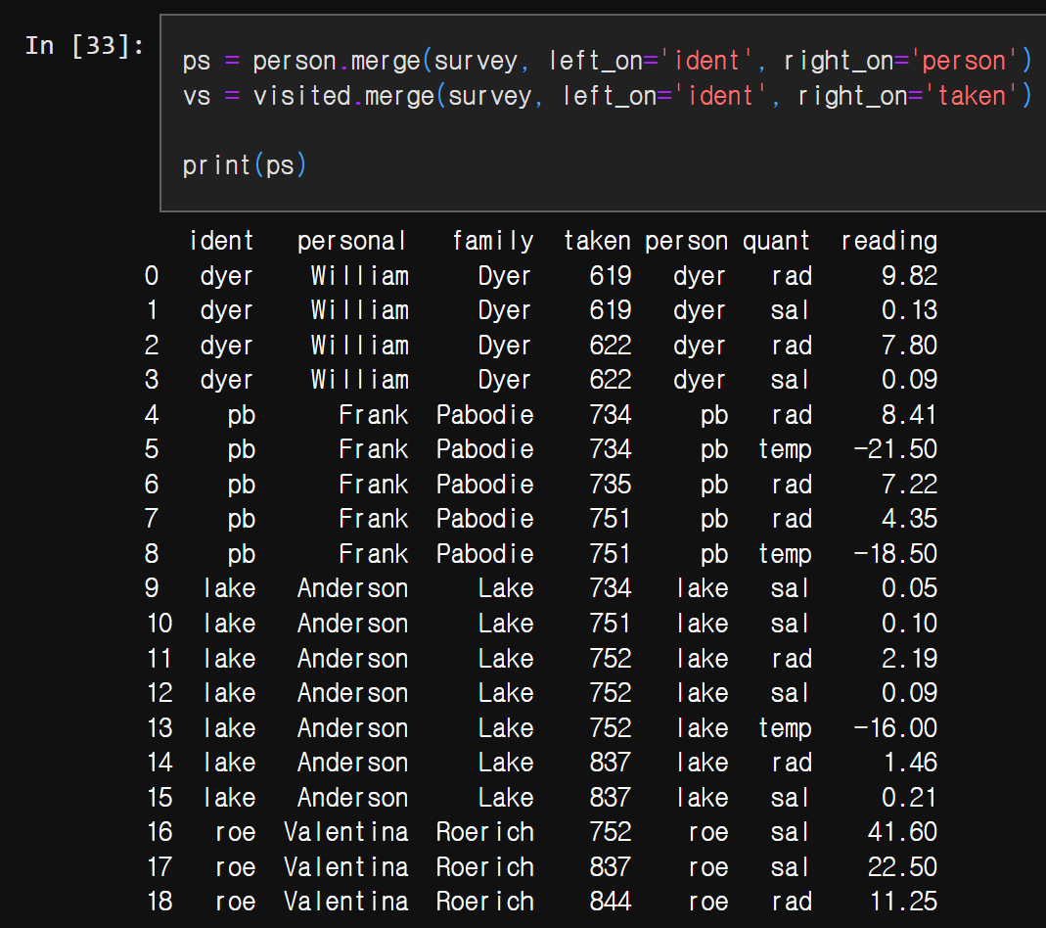
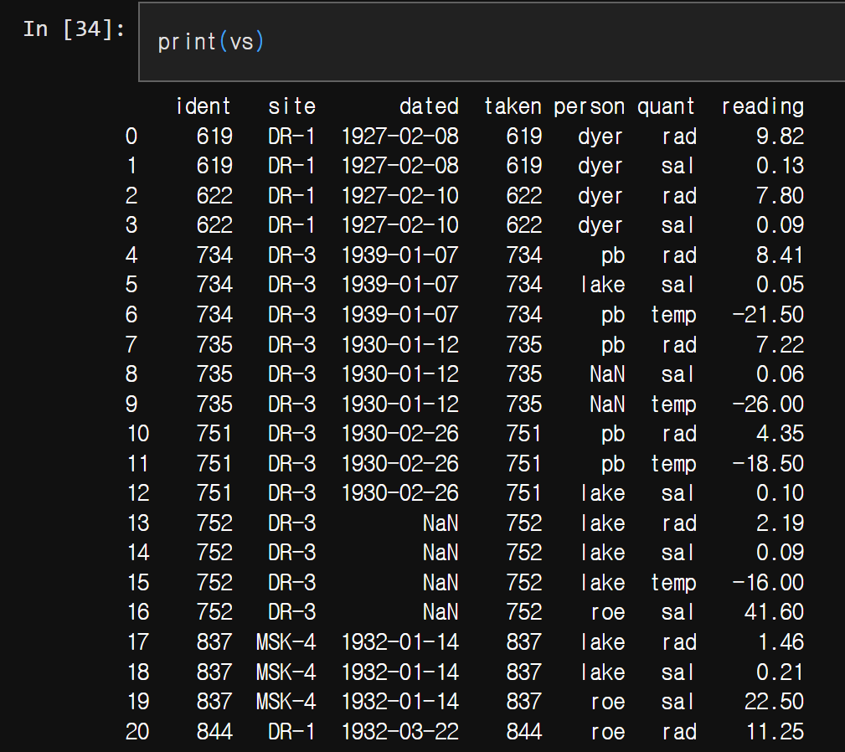
Merge 메서드 사용하기

Slide 28
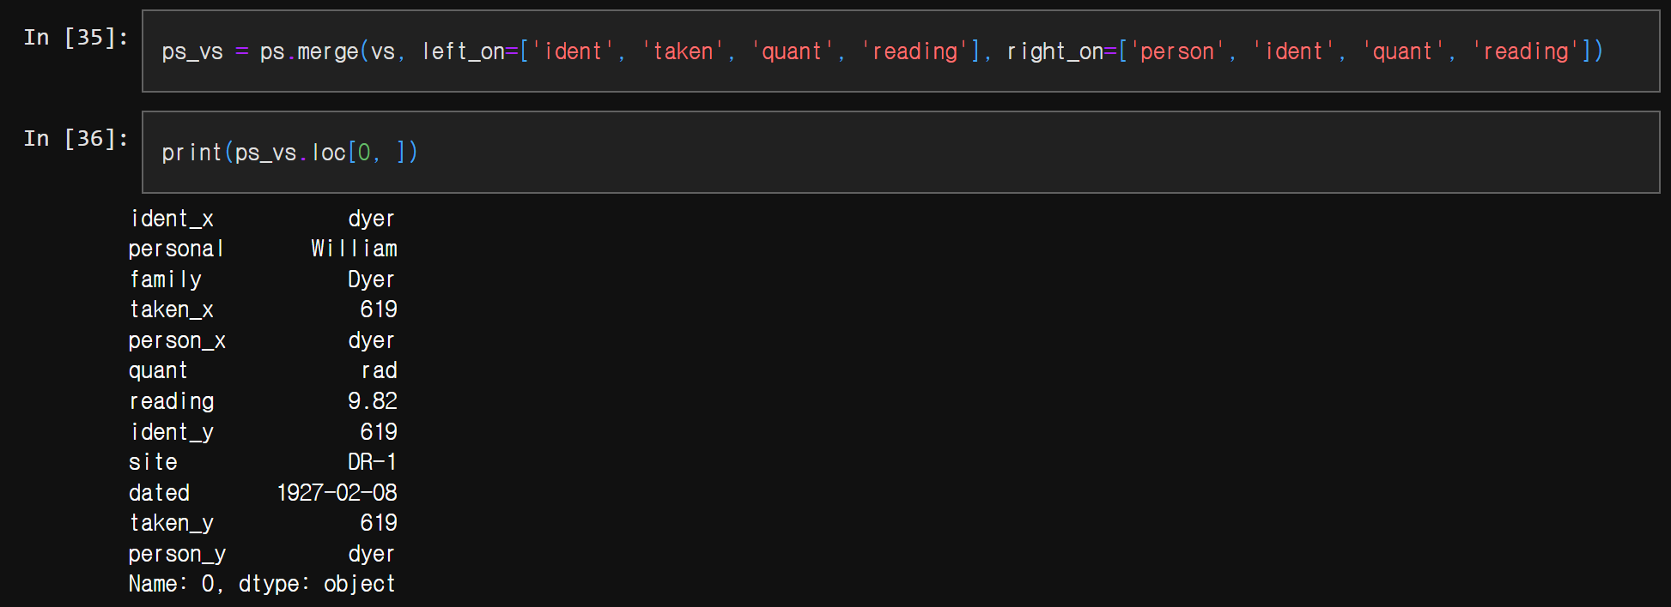
Merge 메서드 사용하기

Slide 29
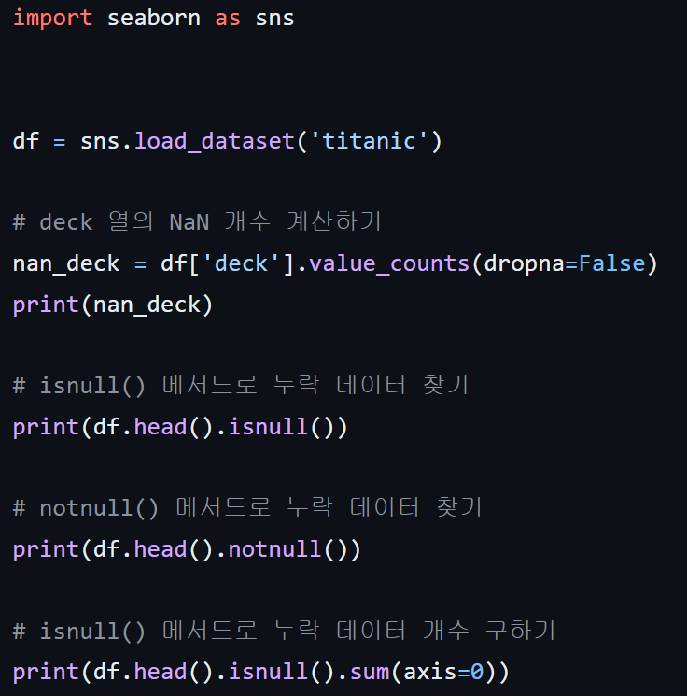
누락 데이터 확인

Slide 30
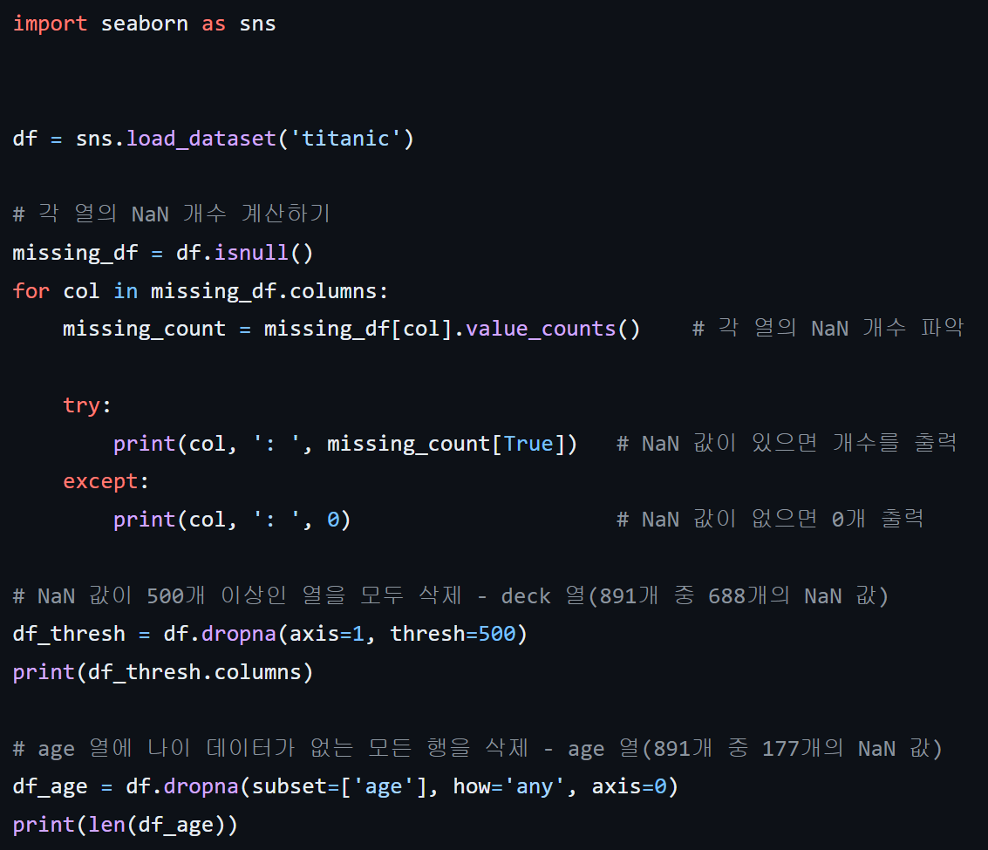
누락 데이터 제거

Slide 31
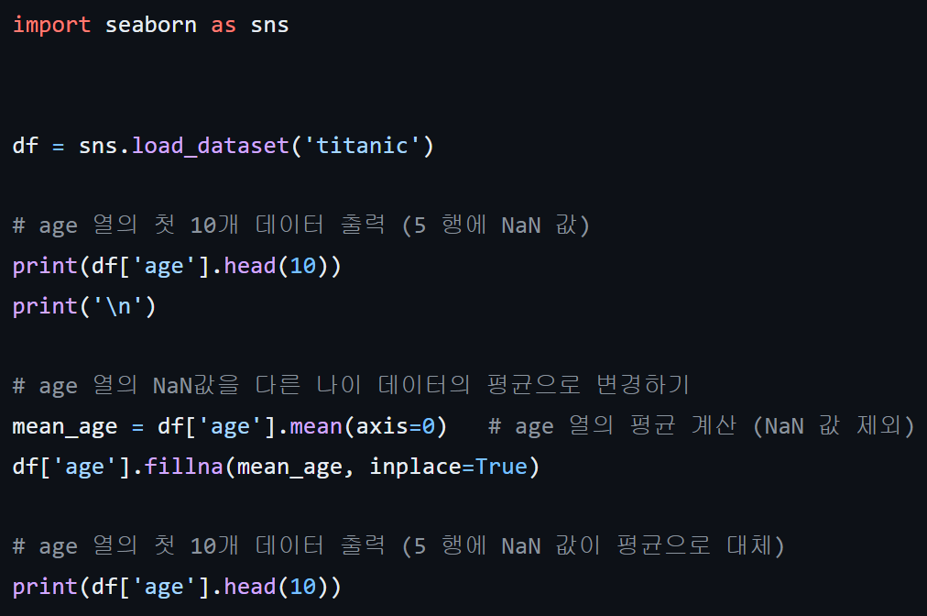
평균으로 누락 데이터 바꾸기

Slide 32
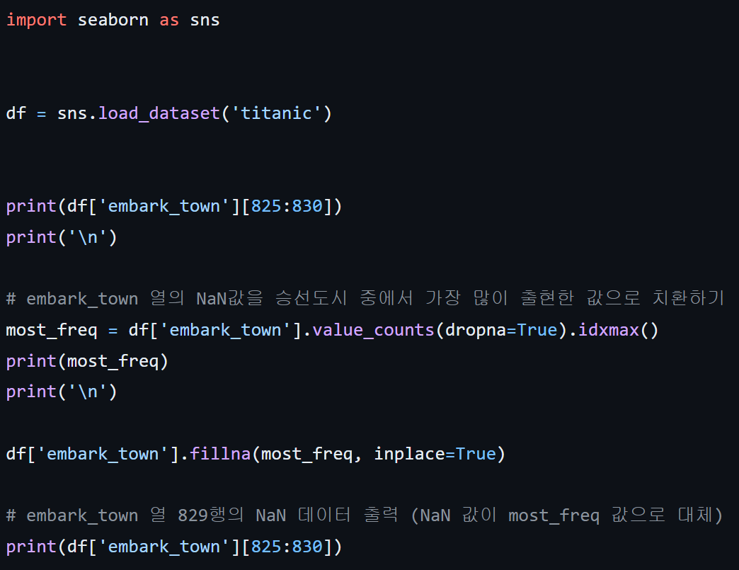
가장 많이 나타나는 값으로 바꾸기

Slide 33
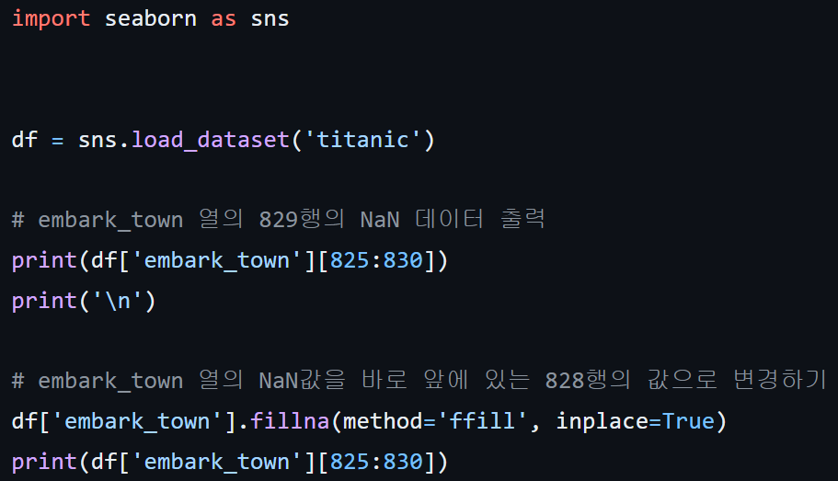
이웃하고 있는 값으로 바꾸기

Slide 34
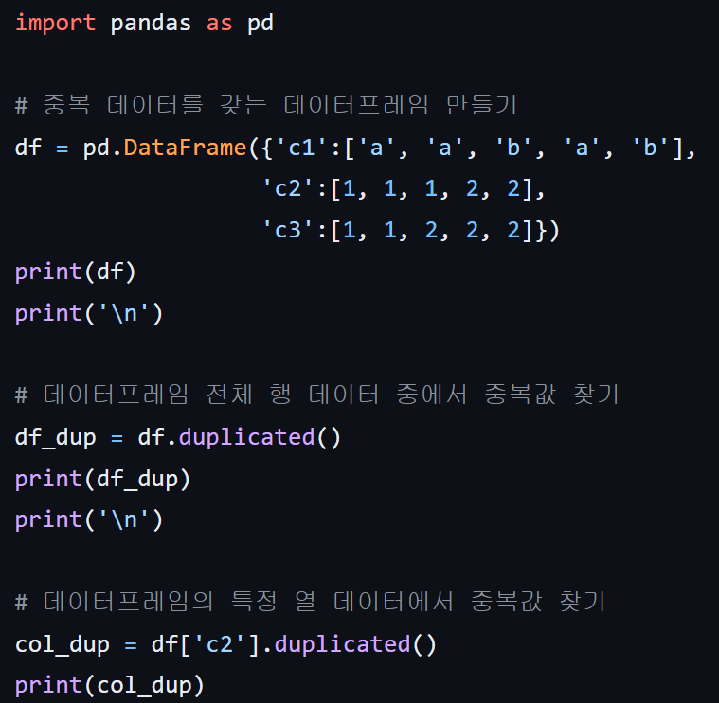
중복 데이터 확인

Slide 35
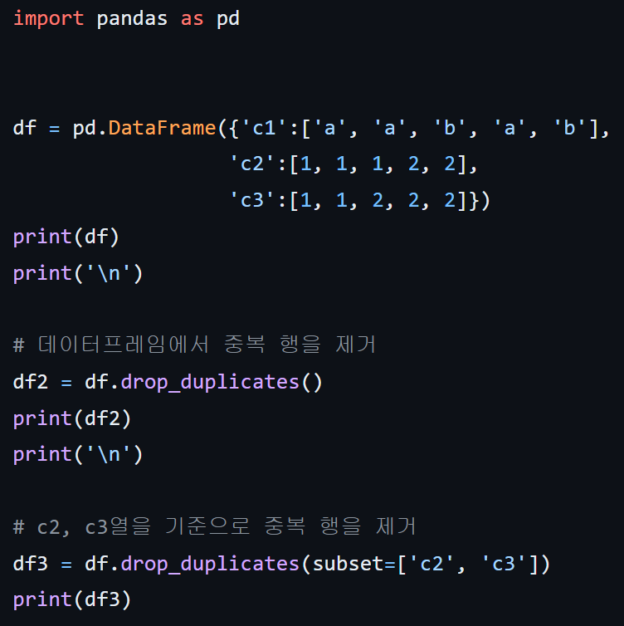
중복 데이터 제거

Slide 36
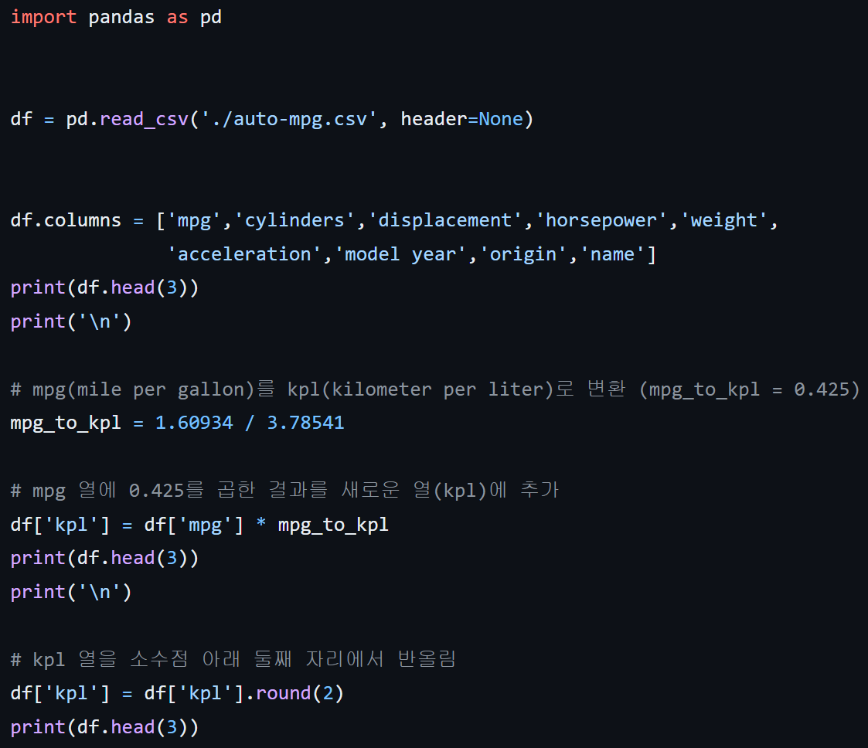
단위 환산

Slide 37
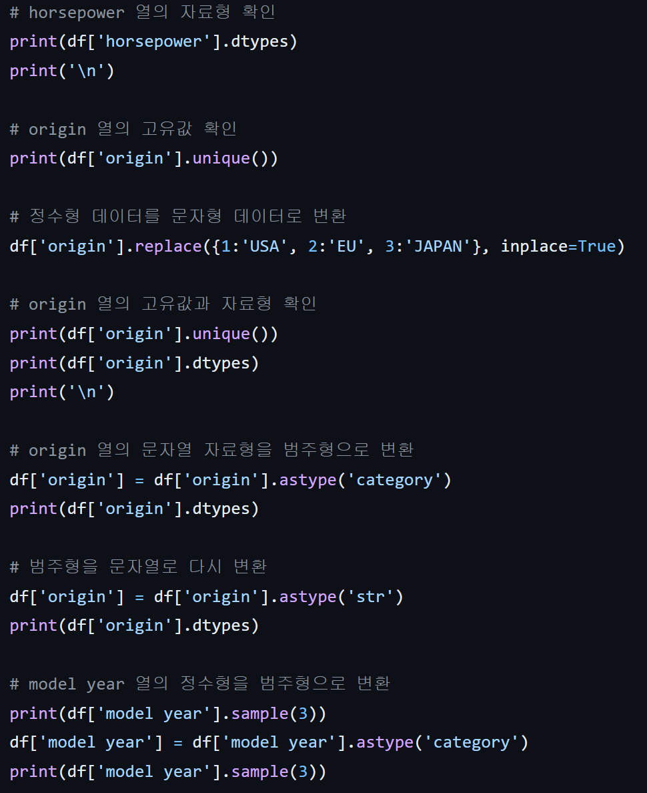
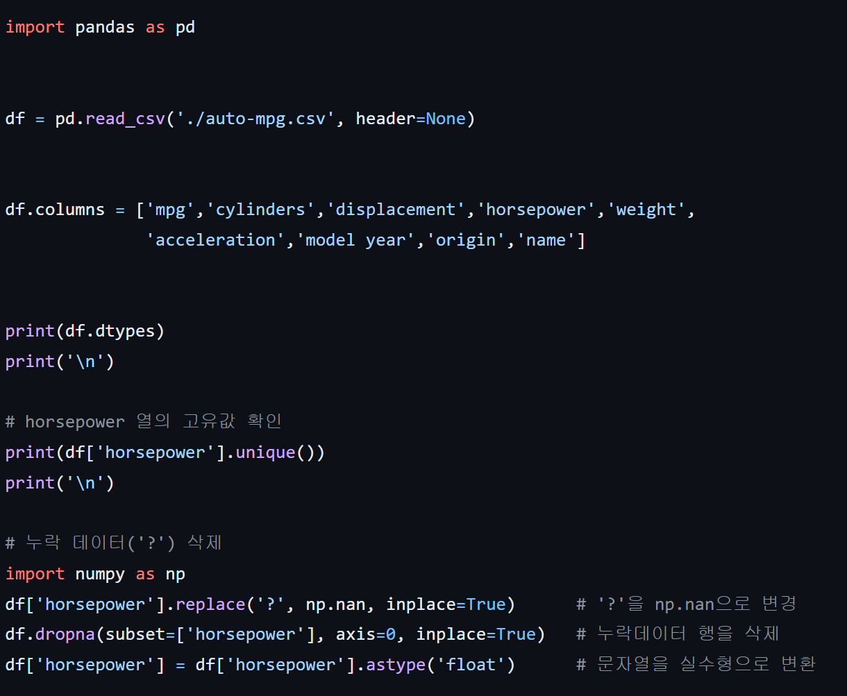
자료형 변환

Slide 38
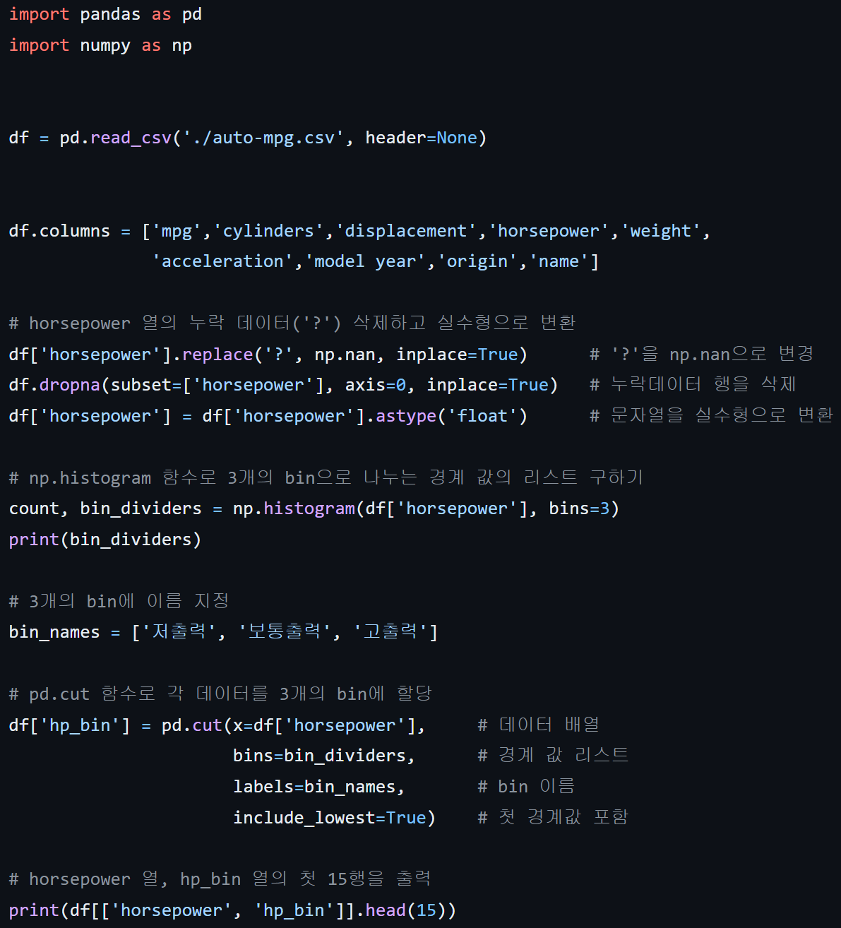
데이터 구간 분할

Slide 39

더미 변수

Slide 40


원핫인코딩

Slide 41

정규화

Slide 42

정규화2

Slide 43

문자열을 Timestamp로 변환

Slide 44

Timestamp를 Period로 변환

Slide 45

Timestamp 배열 만들기

Slide 46

Period 배열 만들기

Slide 47

날짜 데이터 분리

Slide 48


날짜 인덱스 활용

